Slide 1

Faktury PPCP – analiza przypadków
Wojewódzki Fundusz Ochrony Środowiska
i Gospodarki Wodnej w Krakowie
Weronika Wielgus
Specjalista ds. księgowości

Slide 2


Faktura:
Zaliczkowa
Cząstkowa
Końcowa
Korygująca
Nota korygująca
UWAGA: Poniższe przykłady zostały zestawione z przepisami wynikającymi z ustawy o VAT oraz zasad Programu Priorytetowego Czyste Powietrze. Możliwość zastosowania konkretnych rozwiązań i ich poprawność została skonsultowana z doradcą podatkowym. W dalszym ciągu jednak za dokumenty księgowe i ich poprawność pod kątem skarbowym odpowiada wystawca. Poniższe ma jedynie charakter informacyjny i nie jest instruktażem w zakresie wystawiania faktur.
Wojewódzki Fundusz Ochrony Środowiska i Gospodarki Wodnej w Krakowie

Slide 3
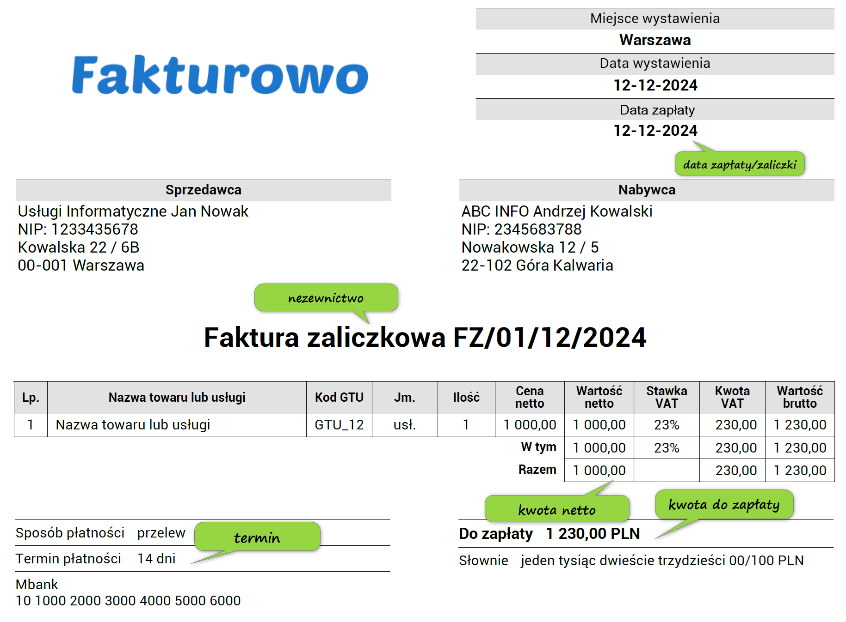
uzyskanie zaliczki do umowy z prefinansowaniem Feniks/Fundusz Modernizacyjny
– jak powinna wyglądać faktura zaliczkowa
Nazewnictwo
PPCP wymaga przedłożenia faktury zaliczkowej
Data zapłaty zaliczki/data otrzymania zaliczki/data zapłaty
Zapis sugeruje, że faktura została już opłacona w części bądź w całości
Numer konta
Musi być tożsamy z numerem konta wskazanym w umowie
z wykonawcą
Kwota netto
Zgodnie z zasadami PPCP WFOŚiGW wypłaca kwotę netto faktury zaliczkowej
Termin płatności
Na dzień złożenia dyspozycji do Departamentu Finansowego, faktura powinna być w terminie zapłaty
Kwota do zapłaty
Kwota w „pozostało do zapłaty” nie może być niższa niż kwota wypłacana na konto wykonawcy w ramach zaliczki
Dodatkowo faktura zaliczkowa powinna zawierać:
Dane łączące fakturę zaliczkową z umową z wykonawcą - numer umowy beneficjenta z wykonawcą, numer umowy WFOŚ lub zgodnie z art. Ustawy Vat nr Art. 106f. 1. 4) dane dotyczące zamówienia lub umowy
Wojewódzki Fundusz Ochrony Środowiska i Gospodarki Wodnej w Krakowie

Slide 4
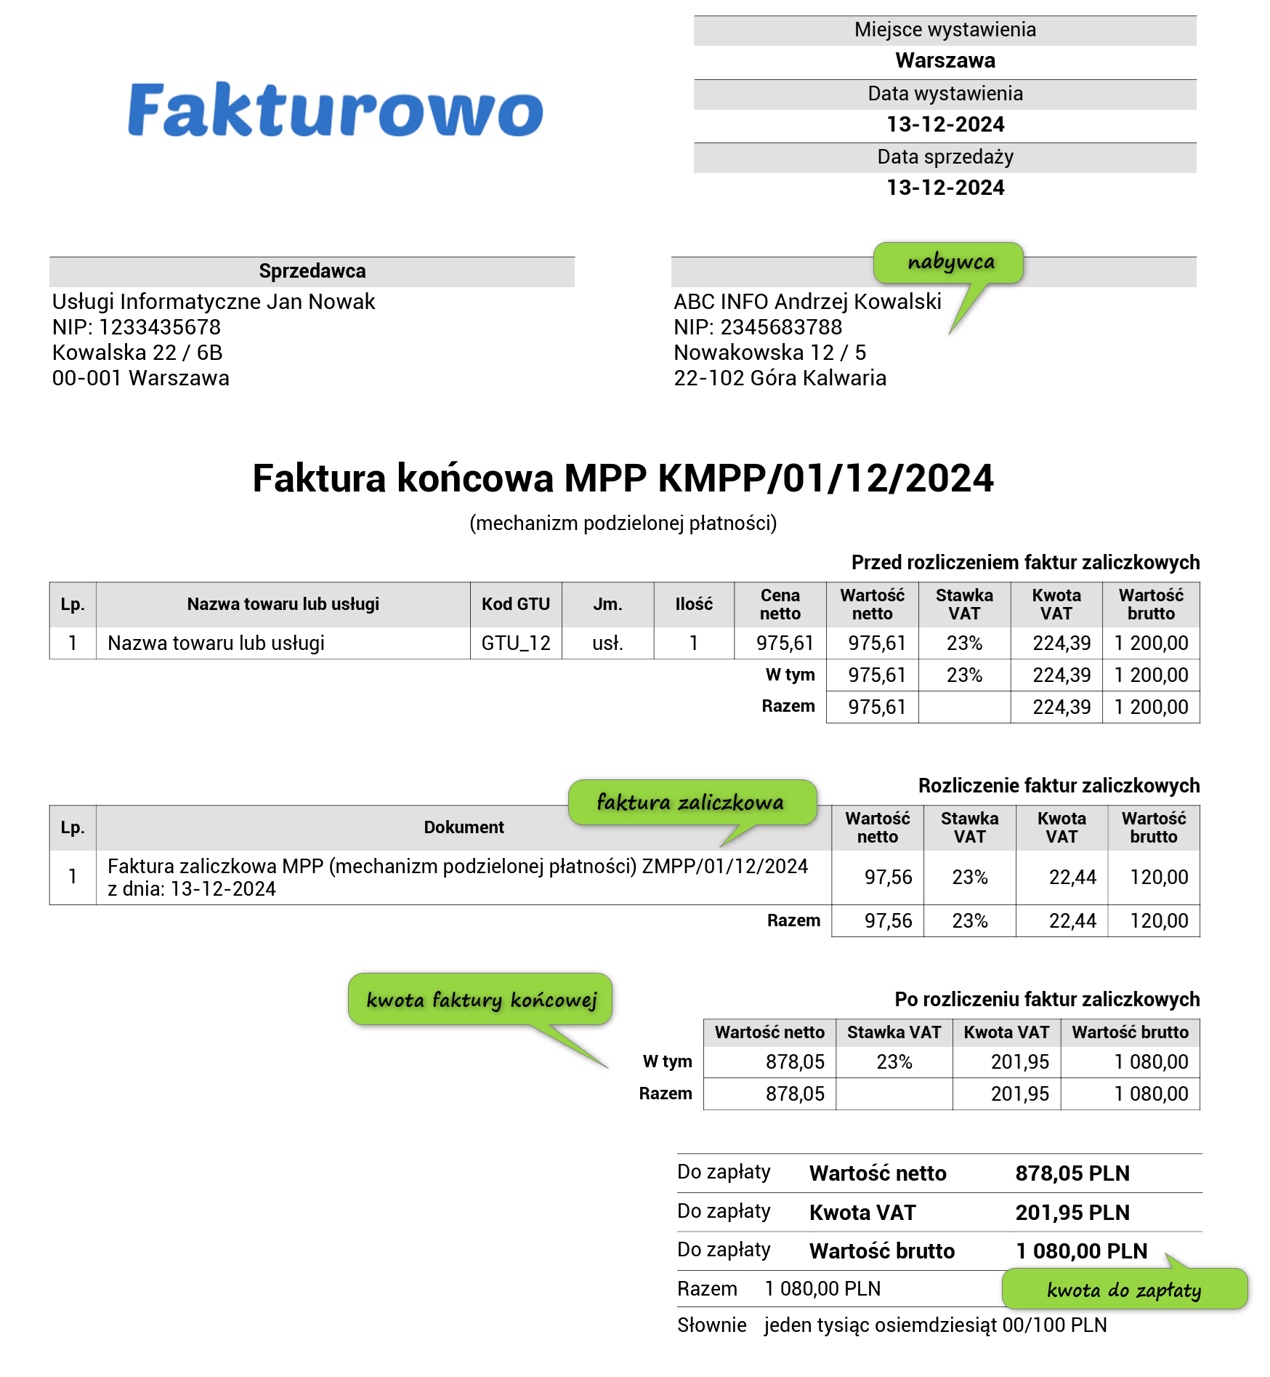
rozliczenie dotacji z prefinansowaniem Feniks/Fundusz Modernizacyjny
– jak powinna wyglądać faktura końcowa
Data wystawienia
faktura końcowa nie powinna być wystawiona przed uzyskaniem zaliczki w ramach PPCP
Nabywca
poprawność danych osobowych – czy faktura została wystawiona na Beneficjenta i czy wprowadzone dane są prawidłowe
Faktura zaliczkowa
poprawność rozliczenia fv zal. stanowiącej podstawę do wypłaty zaliczki – numer faktury zaliczkowej oraz kwota netto (zgodna z kwotą wypłaconej zaliczki)
Kwota faktury końcowej
stanowi kwotę całości zamówienia pomniejszoną o kwotę wynikającą z faktury zaliczkowej w sposób pośredni lub bezpośredni
Kwota do zapłaty
jeśli faktura nie została opłacona w całości, WFOŚiGW może wypłacić na konto wykonawcy kwotę nie wyższą niż wynika z kwoty pozostałej do zapłaty. Pozostała kwota może być zrealizowana na konto Beneficjenta
Wojewódzki Fundusz Ochrony Środowiska i Gospodarki Wodnej w Krakowie

Slide 5
Faktura końcowa (rozliczająca zaliczkę)
art. 106f ustawy o VAT:
„Jeżeli faktura nie obejmuje całej zapłaty, w fakturze wystawianej po wydaniu towaru lub wykonaniu usługi sumę wartości towarów lub usług pomniejsza się o wartość otrzymanych części zapłaty, a kwotę podatku pomniejsza się o sumę kwot podatku wykazanego w fakturach dokumentujących otrzymanie części zapłaty. Faktura, o której mowa w zdaniu pierwszym, powinna również zawierać numery identyfikujące w Krajowym Systemie e-Faktur faktury wystawione przed wydaniem towaru lub wykonaniem usługi, a w przypadku faktur innych niż faktury ustrukturyzowane - numery tych faktur”.
Co to oznacza w praktyce?
Zgodnie z przepisami, od faktury zaliczkowej (dokumentującej część zapłaty) odprowadza się VAT do Urzędu Skarbowego, ponieważ otrzymanie zaliczki powoduje powstanie obowiązku podatkowego.
A więc gdy nabywca wpłaca zaliczkę (w tym przypadku WFOŚ kwotę netto i beneficjent kwotę VAT), VAT od otrzymanej zaliczki wykazuje się w deklaracji za okres, w którym otrzymał płatność.
Później, gdy dochodzi do wykonania usługi lub dostawy towaru i wystawiana jest faktura końcowa:
- VAT od części już opodatkowanej zaliczką nie jest naliczany ponownie,
na fakturze końcowej rozlicza się jedynie pozostałą część kwoty, jeśli taka istnieje (pomniejszoną o kwotę rozliczonej zaliczki).
Wojewódzki Fundusz Ochrony Środowiska i Gospodarki Wodnej w Krakowie

Slide 6
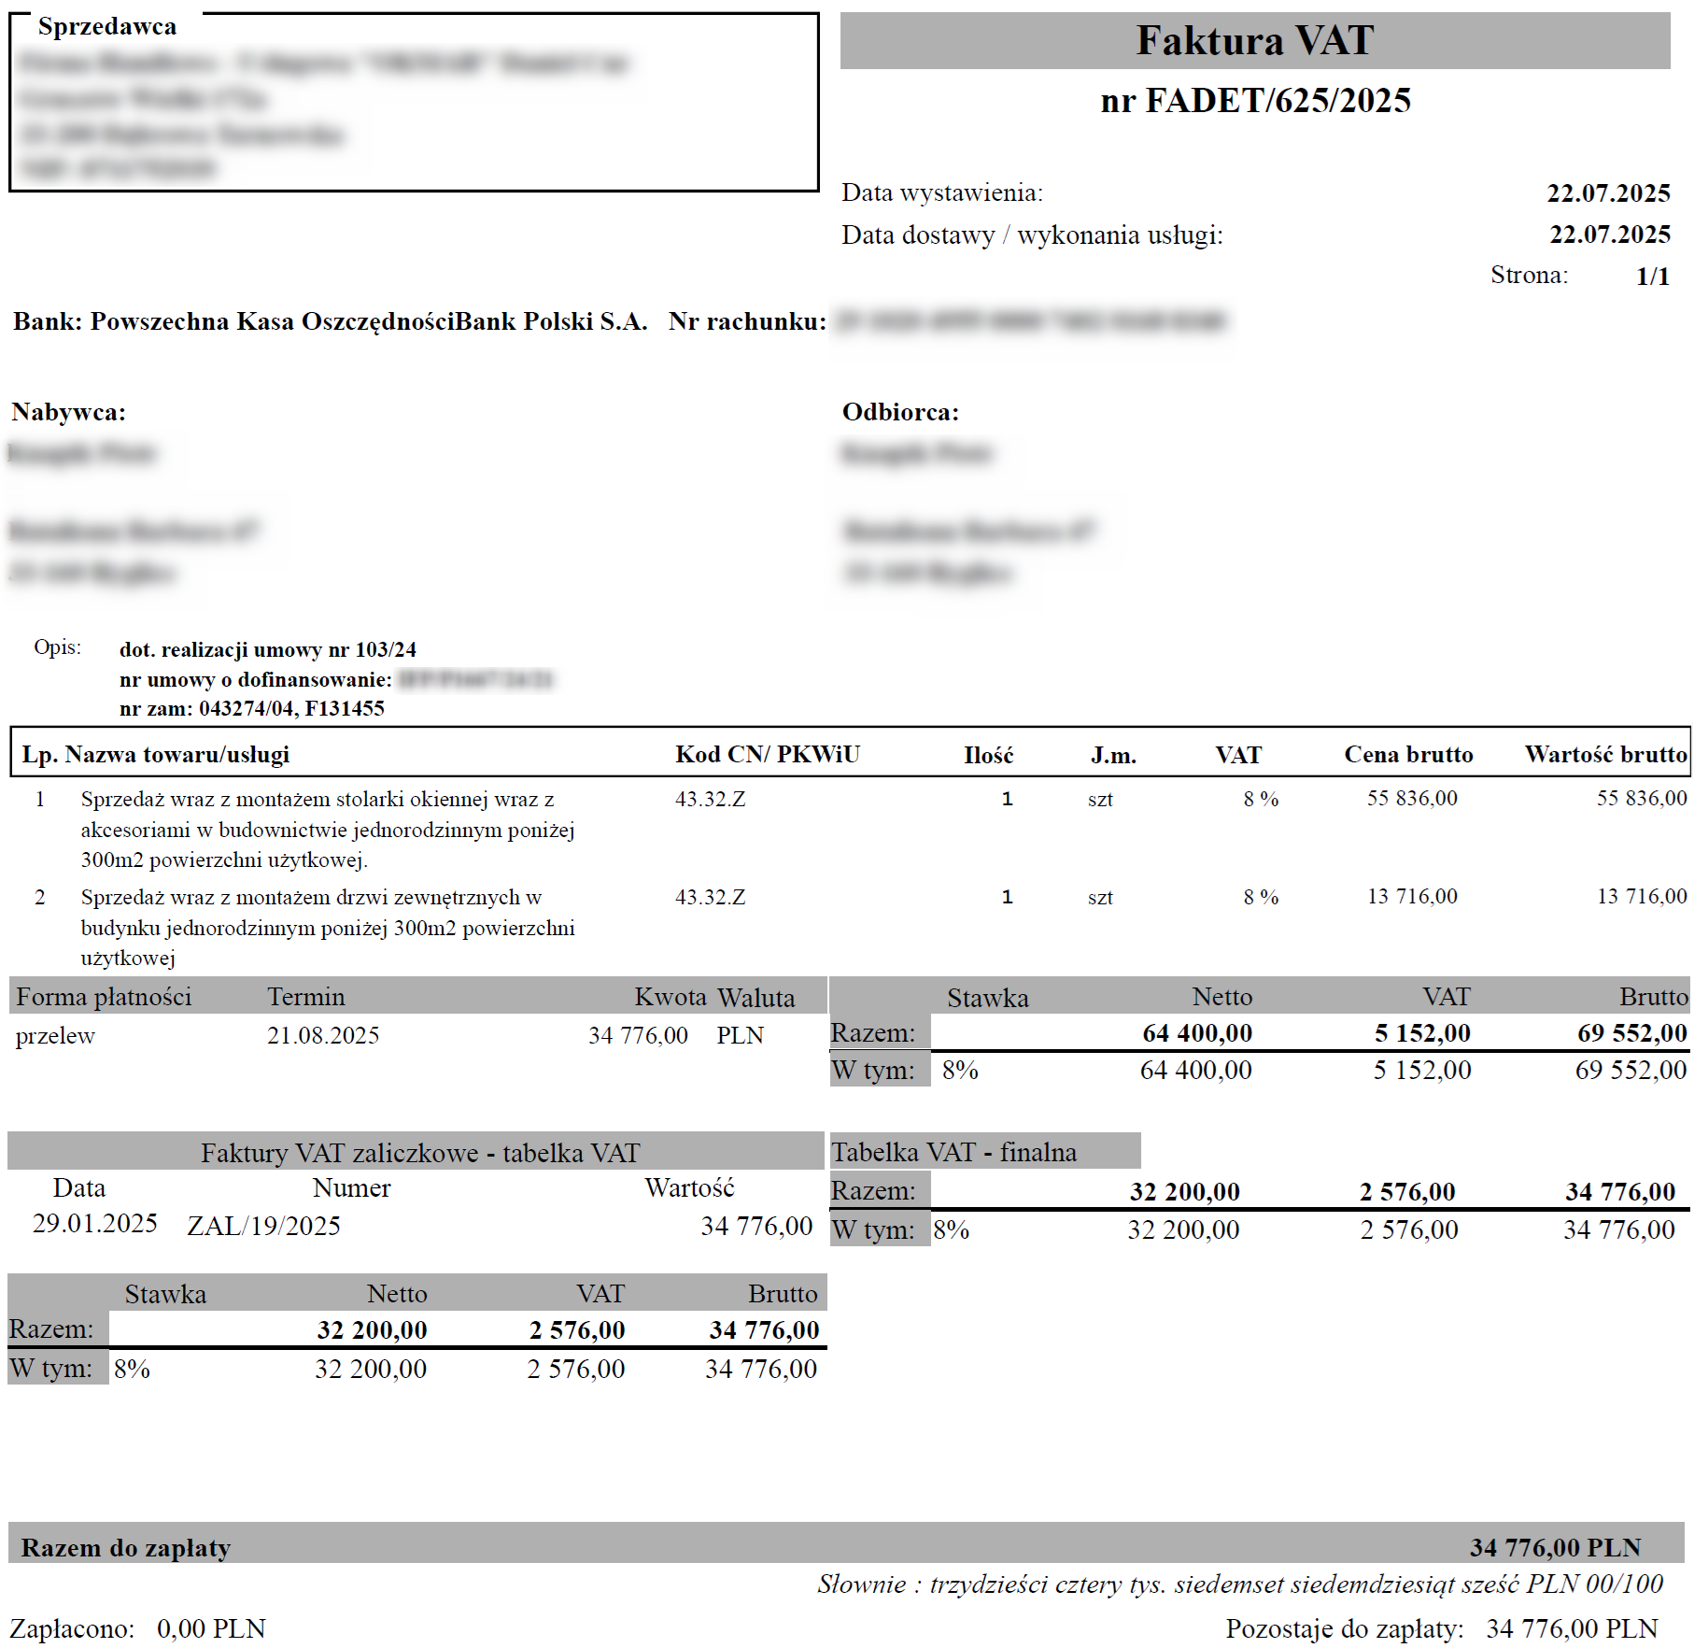
prawidłowo rozliczona zaliczka
Faktura końcowa
Wojewódzki Fundusz Ochrony Środowiska i Gospodarki Wodnej w Krakowie

Slide 7
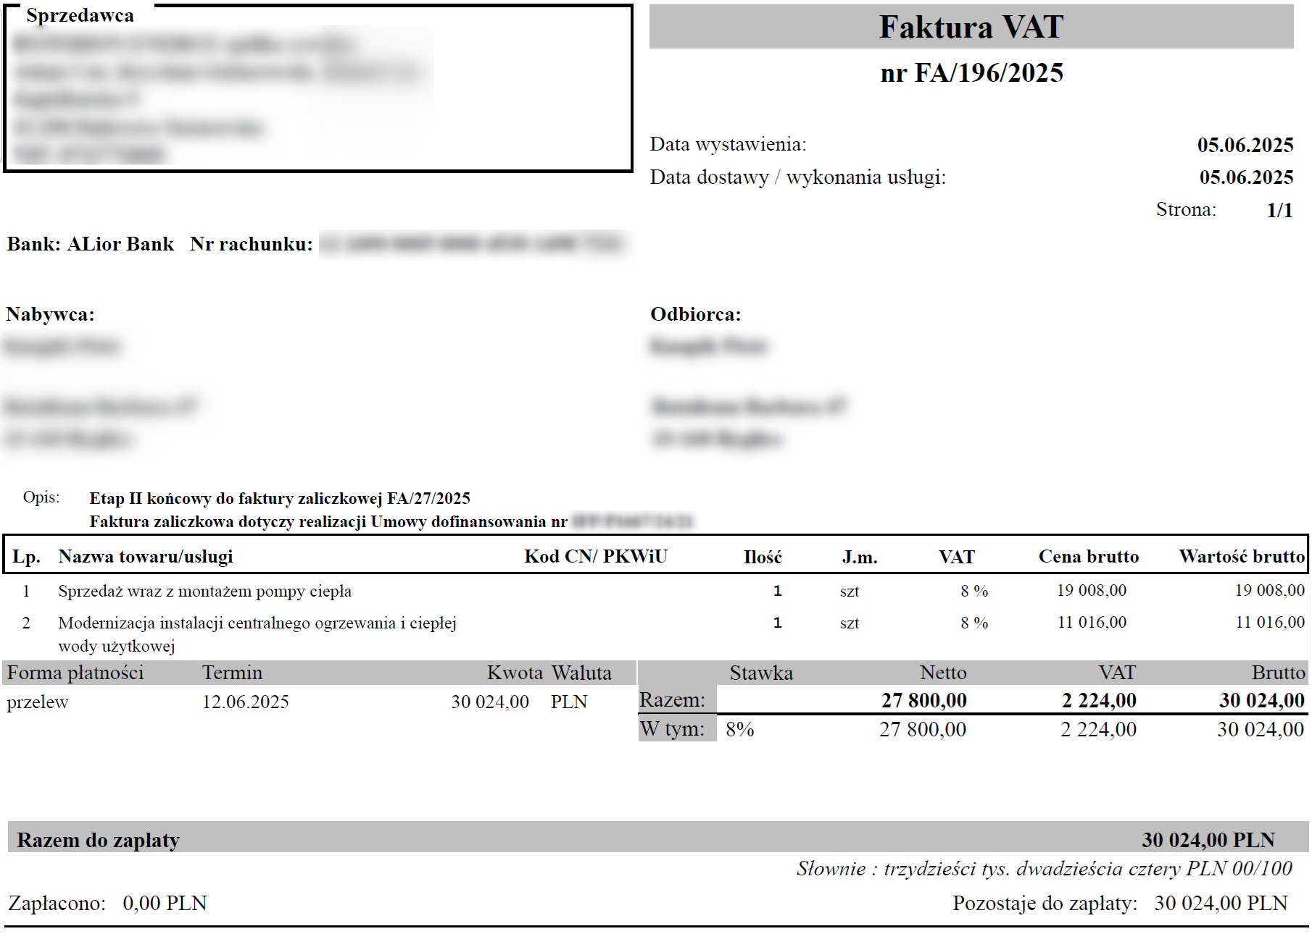
prawidłowo rozliczona zaliczka
Faktura cząstkowa
Wojewódzki Fundusz Ochrony Środowiska i Gospodarki Wodnej w Krakowie

Slide 8
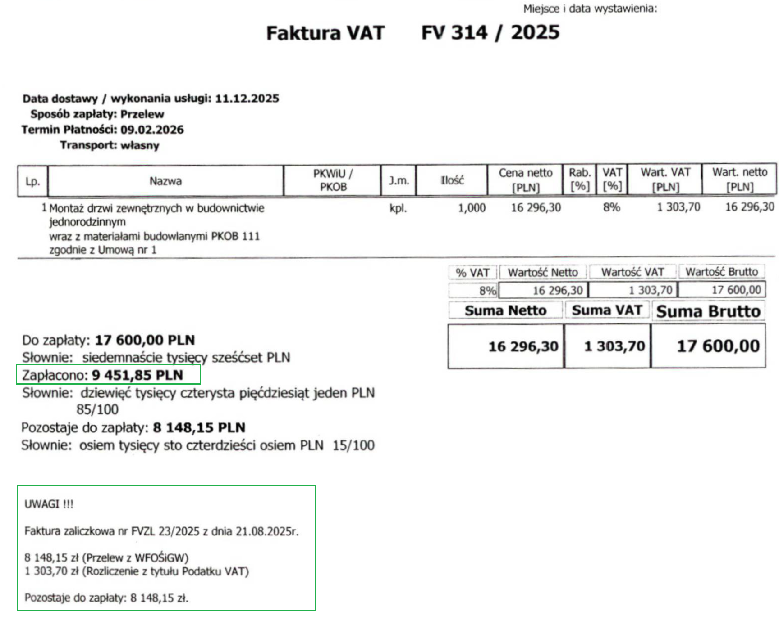
nieprawidłowo rozliczona zaliczka
Kwota usługi (końcowa) nie została pomniejszona o wartość faktury zaliczkowej.
Wojewódzki Fundusz Ochrony Środowiska i Gospodarki Wodnej w Krakowie

Slide 9
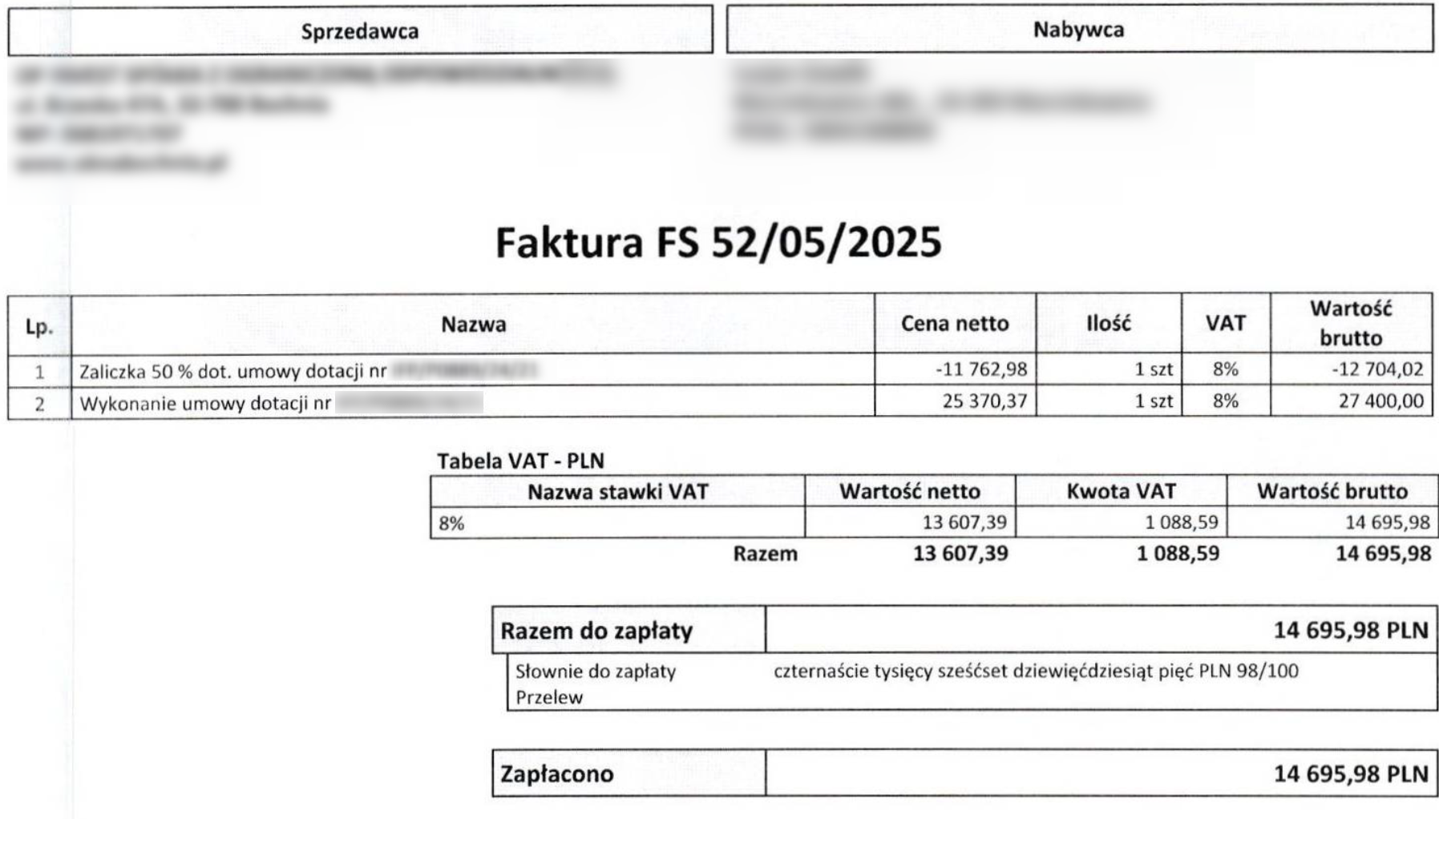
nieprawidłowo rozliczona zaliczka
    Na fakturze końcowej brak informacji o numerze faktury zaliczkowej – sama kwota, zgodna z wypłaconą zaliczką, nie jest wystarczająca
Wojewódzki Fundusz Ochrony Środowiska i Gospodarki Wodnej w Krakowie

Slide 10
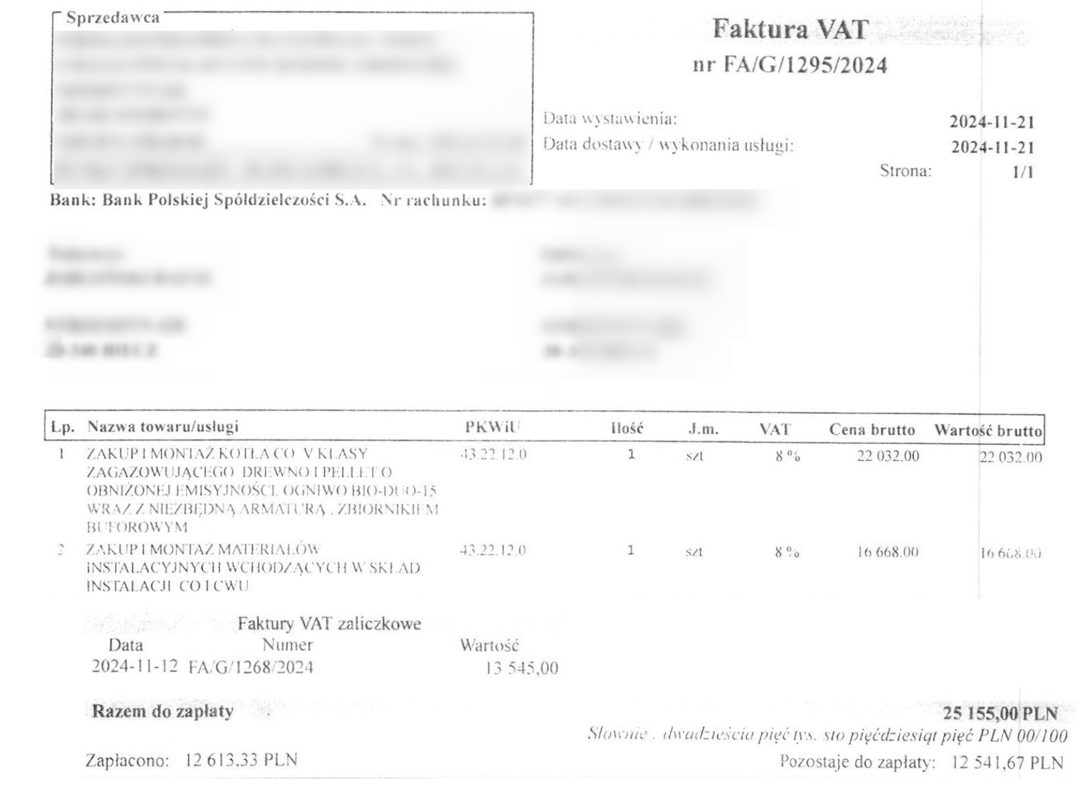
niezgodność kwoty do wypłaty z kwotą wnioskowaną
Faktura zaliczkowa została wystawiona na kwotę 13545,00 zł (12541,67 zł netto + 1003,33 VAT). Ze względu na błędny podział kosztów pomiędzy pozycjami, kwota wypłaconej przez Fundusz zaliczki została obniżona do kwoty 10275,42 zł (netto).
Faktura końcowa wskazuję kwotę pozostałą do zapłaty 12541,67 zł (odjęto z niej wystawioną fakturę zaliczkową, która nie została opłacona przez Fundusz w całości kwoty netto, a brakująca kwota nie została opłacona przez beneficjenta).
Kwota wnioskowana do wypłaty w ramach przedłożonego wniosku o płatność na rachunek bankowy wykonawcy jest wyższa niż "pozostało do zapłaty" na fakturze końcowej i jest równa 14807,91 zł (kwota faktury końcowej + różnica z fv zaliczkowej).
Możliwe rozwiązania:
Wykonawca po otrzymaniu niższej zaliczki może wystawić fakturę korygującą do faktury zaliczkowej obniżającą kwotę do kwoty uzyskanej kwoty netto – w tym przypadku 10275,42 zł (netto!)
Wykonawca może się zwrócić do beneficjenta o dopłacenie różnicy – VAT + brakująca kwota netto – następnie korekta wniosku o płatność i podział dopłaty pomiędzy wykonawcę a beneficjenta
Na fakturze końcowej uwzględnić niższą kwotę opłaconych środków (jeśli system nie umożliwia, tj. automatycznie obniża o pełną kwotę faktury zaliczkowej) taka informacja może się znaleźć np. w opisie faktury
Wojewódzki Fundusz Ochrony Środowiska i Gospodarki Wodnej w Krakowie

Slide 11
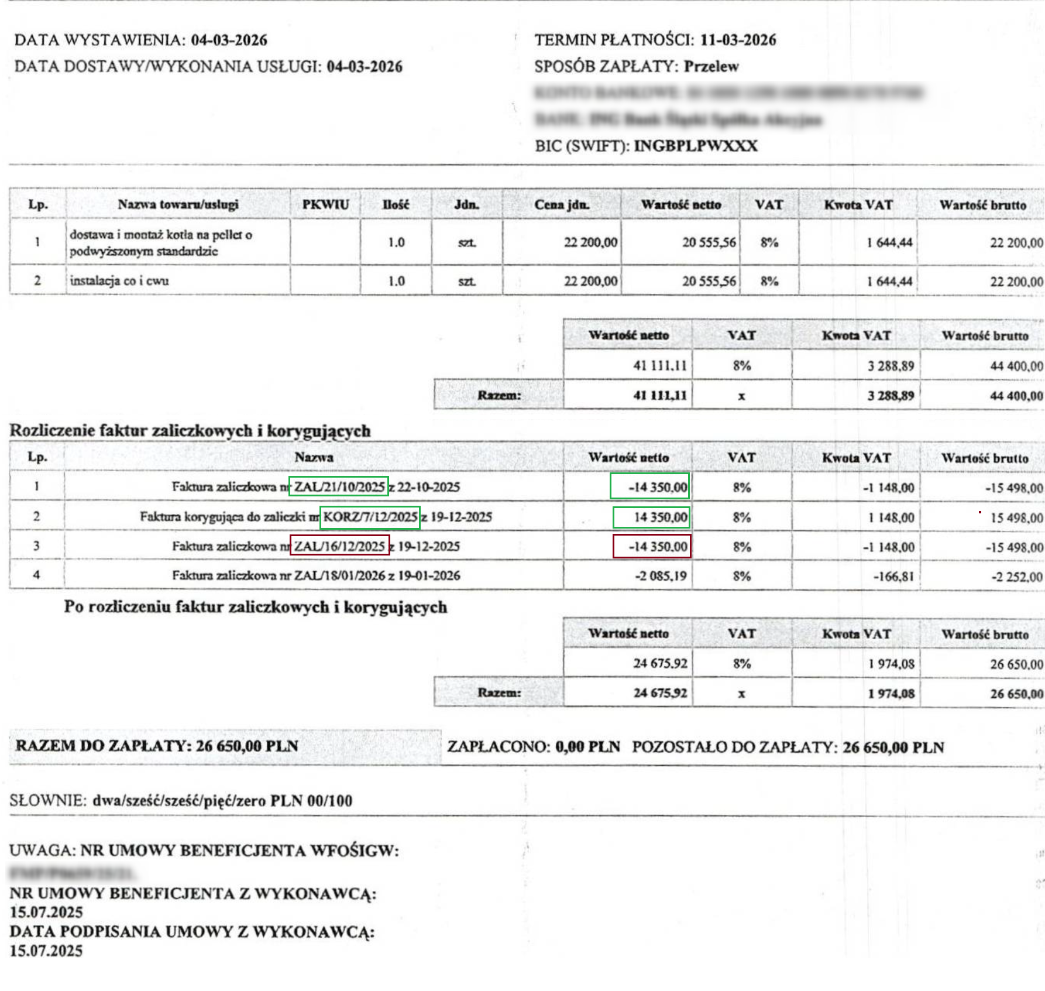
wyzerowane faktury zaliczkowej na podstawie której wypłacono zaliczkę – wariant 1
Wykonawca nie otrzymał wpłaty w terminie 60 dni, w związku z czym wyzerował fakturę zaliczkową i wystawił nową po otrzymaniu przelewu.
W takiej sytuacji stosujemy następujący schemat postępowania:
1. Oświadczenie od wykonawcy, dlaczego wyzerowana została faktura stanowiąca podstawę do wypłaty zaliczki dla wykonawcy.
2. Na fakturze końcowej powinny być wymienione wszystkie faktury, tj.
faktura zaliczkowa, która została dostarczona wraz z dyspozycją wypłaty zaliczki
faktura korygująca zerująca ww. fakturę
nowa faktura zaliczkowa
Wojewódzki Fundusz Ochrony Środowiska i Gospodarki Wodnej w Krakowie

Slide 12
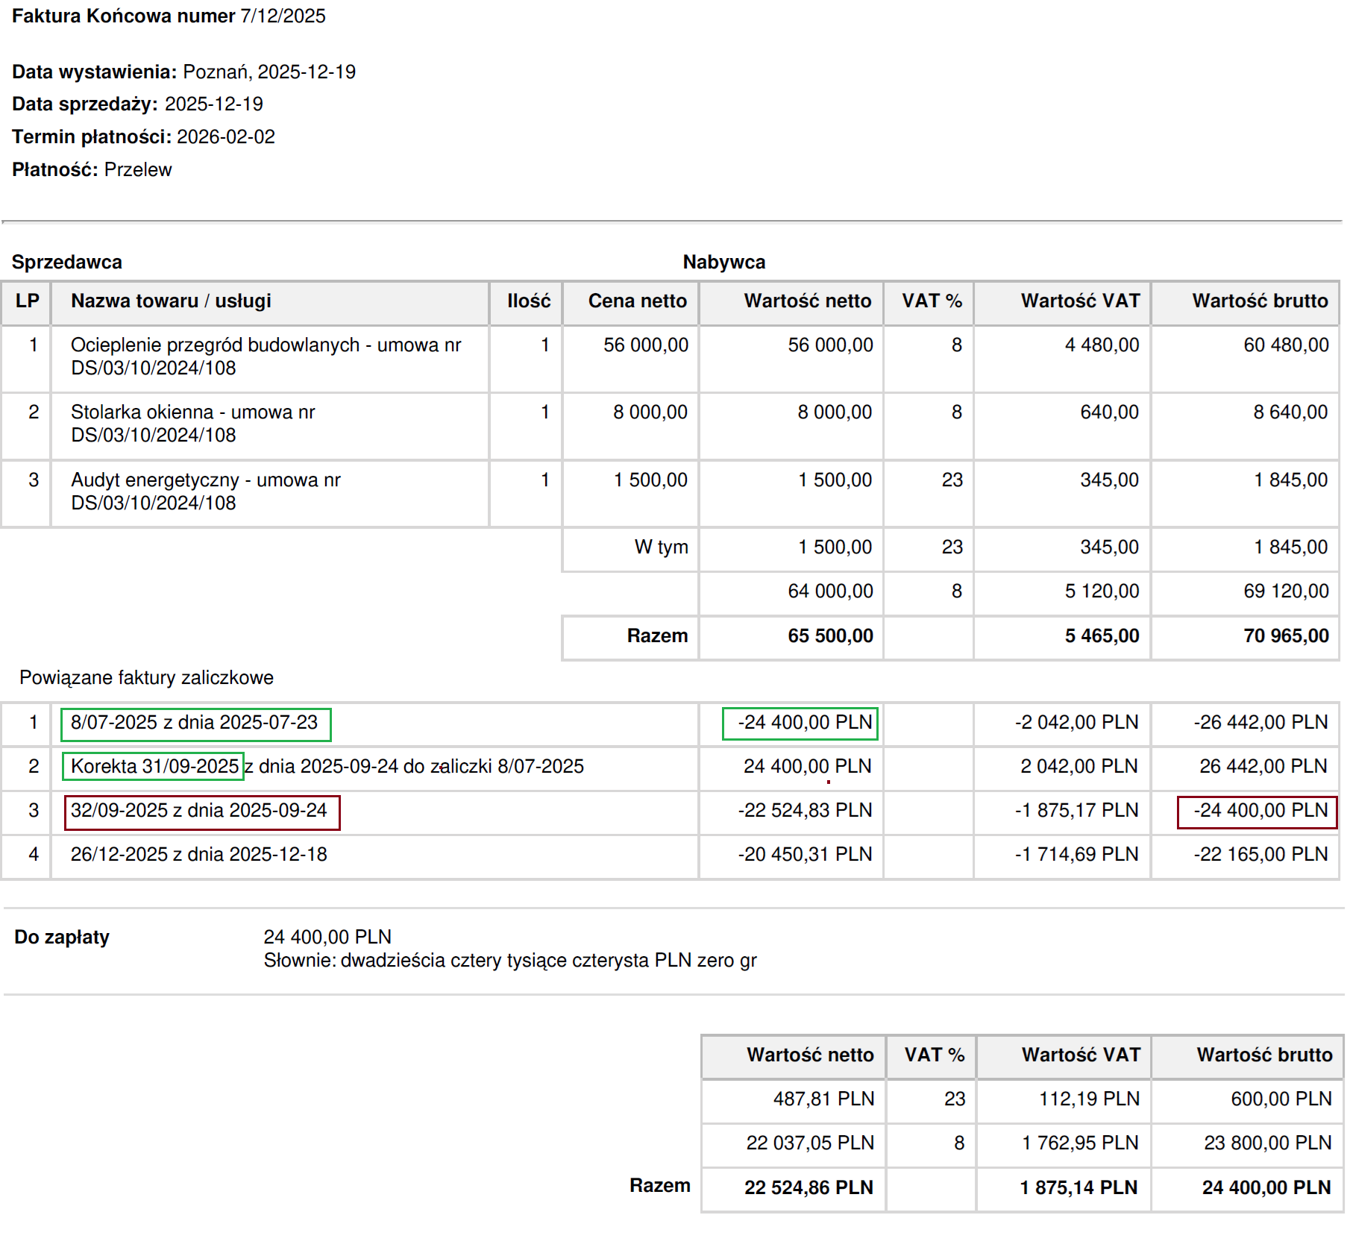
wyzerowane faktury zaliczkowej na podstawie której wypłacono zaliczkę – wariant 2
Wykonawca nie otrzymał wpłaty w terminie oraz nie otrzymał kwoty VAT, w związku z czym wyzerował fakturę zaliczkową i wystawił nową po otrzymaniu przelewu, ale na faktycznie otrzymaną kwotę (bez uwzględnienia dopłaty Beneficjenta (netto stało się brutto).
Zapłata kwoty VAT jest kwestią pomiędzy wykonawcą a beneficjentem, WFOŚiGW wypłaca wyłącznie kwotę netto, zgodnie z zasadami PPCP.
Sytuacja, gdy kwota netto faktury zostaje obniżona po otrzymaniu przez wykonawcę zaliczki, stanowi naruszenie zasad PPCP.
W takiej sytuacji stosujemy następujący schemat postępowania:
1. Oświadczenie od wykonawcy, dlaczego
a) została obniżona kwota faktury stanowiącej podstawę do wypłaty zaliczki dla wykonawcy
lub
b) dlaczego wyzerowano i wystawiono nową o obniżonej kwocie
2. Na fakturze końcowej powinny być wymienione wszystkie faktury, tj. faktura zaliczkowa, która została dostarczona wraz z dyspozycją wypłaty zaliczki, faktura korygująca zerująca ww. fakturę/korygująca o kwotę VAT
oraz ewentualna nowa faktura zaliczkowa, aby dało się powiązać fv końcową z wypłaconą zaliczką.
Wojewódzki Fundusz Ochrony Środowiska i Gospodarki Wodnej w Krakowie

Slide 13
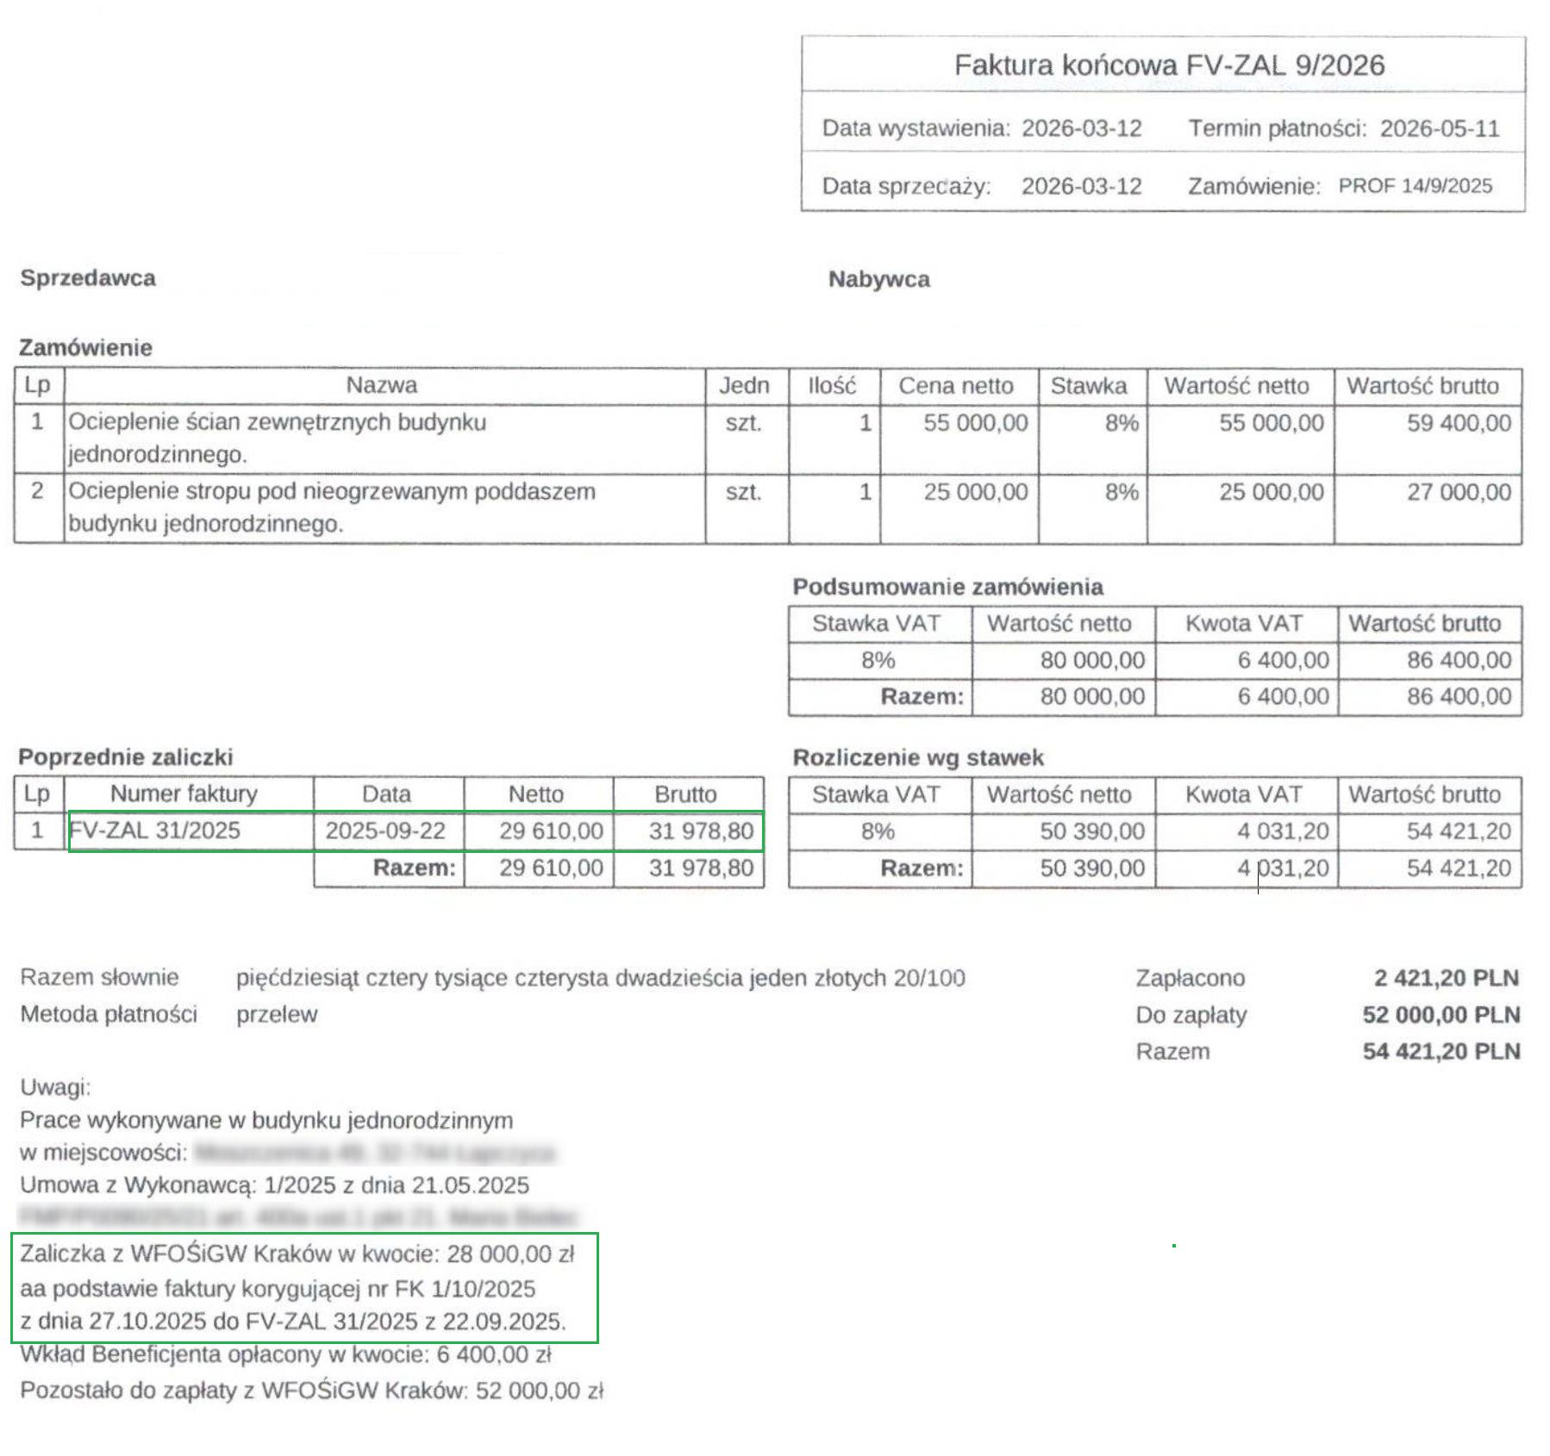
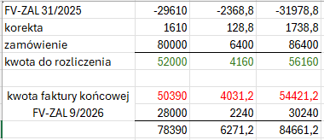
nieprawidłowe rozliczenie korekt
na fakturze końcowej - przykład
Faktura końcowa rozlicza kwotę zaliczki w kwocie 29610,00 zł netto, nie uwzględniając korekty na kwotę -1610 zł netto, co powoduje różnicę w końcowej kwocie podlegającej rozliczeniu.
Uwzględnienie faktury korygującej w opisie nie rozwiązuje sprawy, ponieważ problem nie dotyczy kwoty do zapłaty, tylko kwoty podlegającej opodatkowaniu.
Wojewódzki Fundusz Ochrony Środowiska i Gospodarki Wodnej w Krakowie

Slide 14
Faktura korygująca
Art. 106j. [Faktura korygująca]
1. W przypadku gdy po wystawieniu faktury:
1) podstawa opodatkowania lub kwota podatku wskazana w fakturze uległa zmianie,
2) (uchylony),
3) dokonano zwrotu podatnikowi towarów i opakowań,
4) dokonano zwrotu nabywcy całości lub części zapłaty, o której mowa w art. 106b ust. 1 pkt 4,
5) stwierdzono pomyłkę w jakiejkolwiek pozycji faktury,
podatnik wystawia fakturę korygującą
2. Faktura korygująca powinna zawierać:
1) (uchylony);
2) numer kolejny oraz datę jej wystawienia;
2a) numer identyfikujący w Krajowym Systemie e-Faktur fakturę, której dotyczy faktura korygująca, z wyjątkiem faktur korygujących wystawianych do faktur, dla których nie został nadany numer identyfikujący w Krajowym Systemie e-Faktur;
3) dane zawarte w fakturze, której dotyczy faktura korygująca:
a) określone w art. 106e ust. 1 pkt 1-5,
b) nazwę (rodzaj) towaru lub usługi objętych korektą;
4) (uchylony);
5) jeżeli korekta wpływa na zmianę podstawy opodatkowania lub kwoty podatku należnego - odpowiednio kwotę korekty podstawy opodatkowania lub kwotę korekty podatku należnego z podziałem na kwoty dotyczące poszczególnych stawek podatku i sprzedaży zwolnionej;
6) w przypadkach innych niż wskazane w pkt 5 - prawidłową treść korygowanych pozycji.
Wnioski:
Faktura korygująca nie może być powieleniem pierwotnej faktury, której dotyczy, zawierającej zmienione dane.
Nie przedrukowujemy faktur - jeśli faktura trafiła do obiegu, tj. beneficjenta, WFOŚiGW – podlega korekcie zgodnie z Art. 106j.
W przypadku zwiększenia/zmniejszenia kwot netto/VAT/brutto konieczne jest wykazanie stanu przed, stanu po oraz różnicy w kwocie pomiędzy kwotą faktury korygowanej a kwotą po korekcie. W powyższym przypadku jest to kwota na plus (+./kwota do zapłaty), w przypadku gdy kwota ulega pomniejszeniu na minus (-/kwota do zwrotu).
Wojewódzki Fundusz Ochrony Środowiska i Gospodarki Wodnej w Krakowie

Slide 15
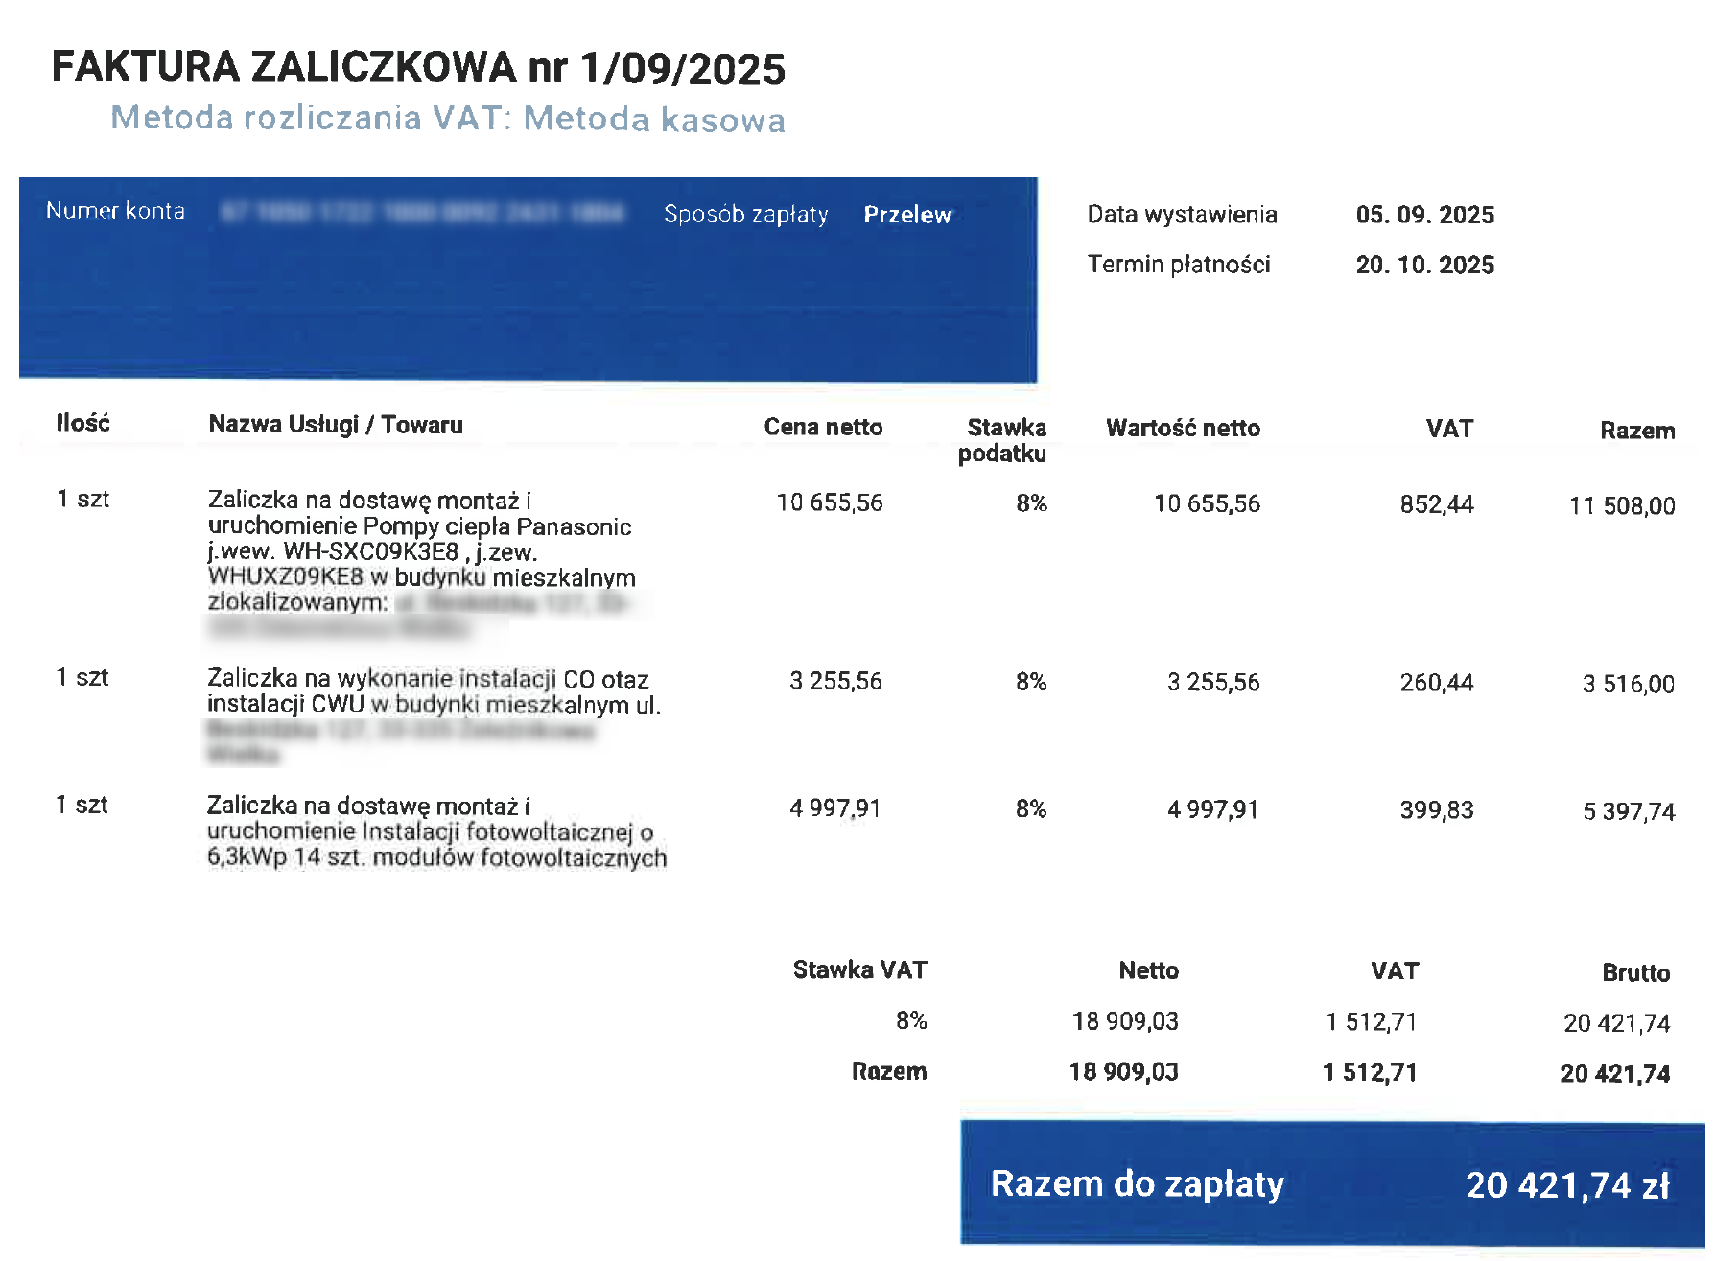
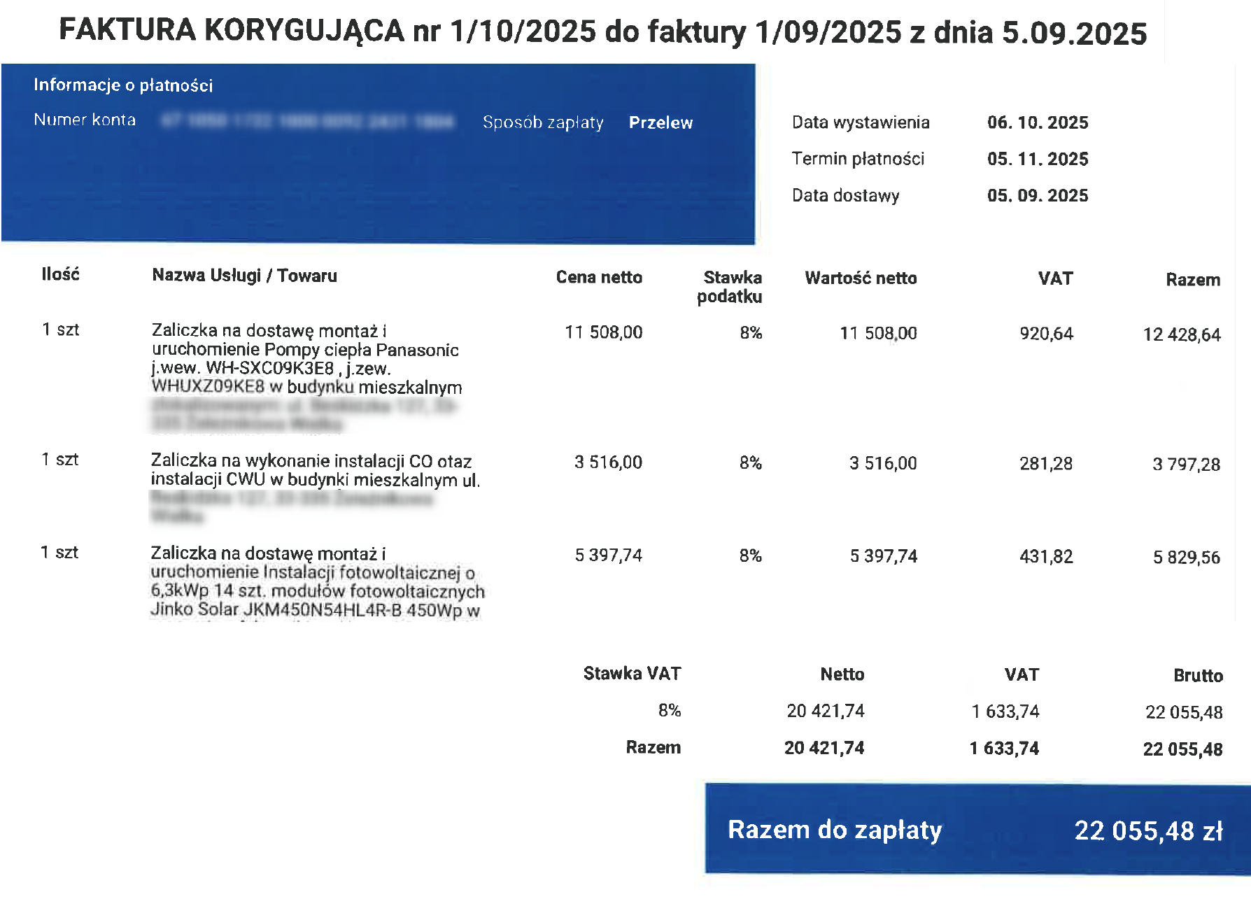
nieprawidłowo wystawiona faktura korygująca - przykład
Nie wykazano kwoty korekty podstawy opodatkowania i kwoty korekty podatku należnego
Wojewódzki Fundusz Ochrony Środowiska i Gospodarki Wodnej w Krakowie

Slide 16
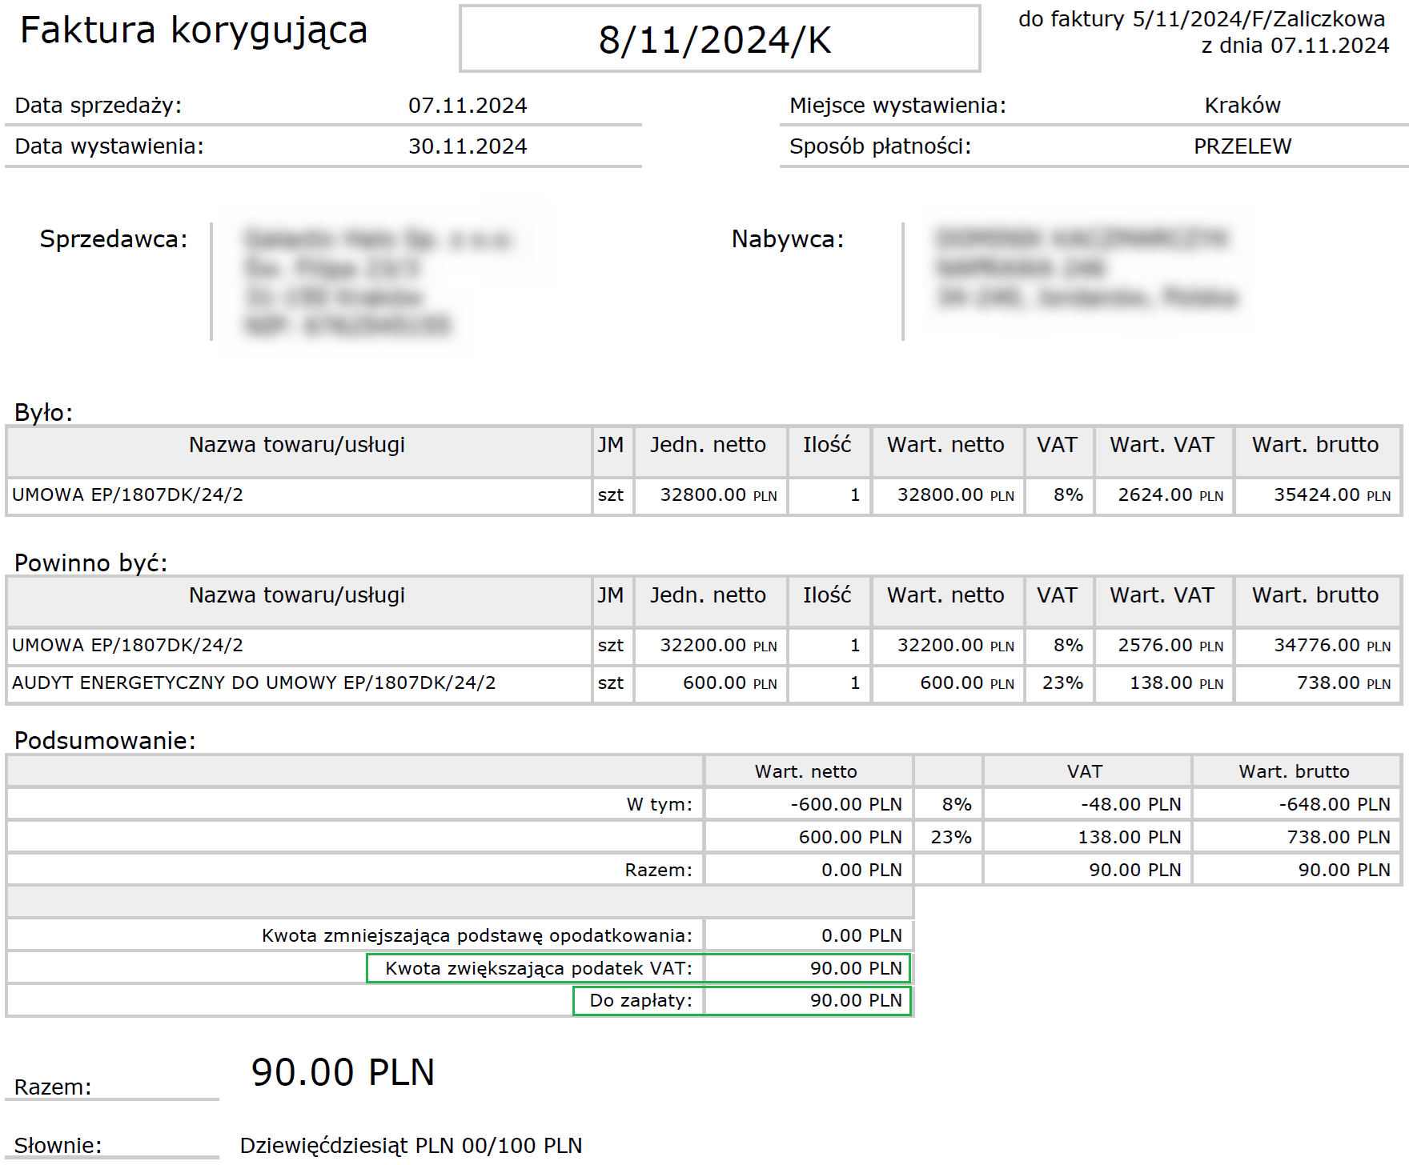
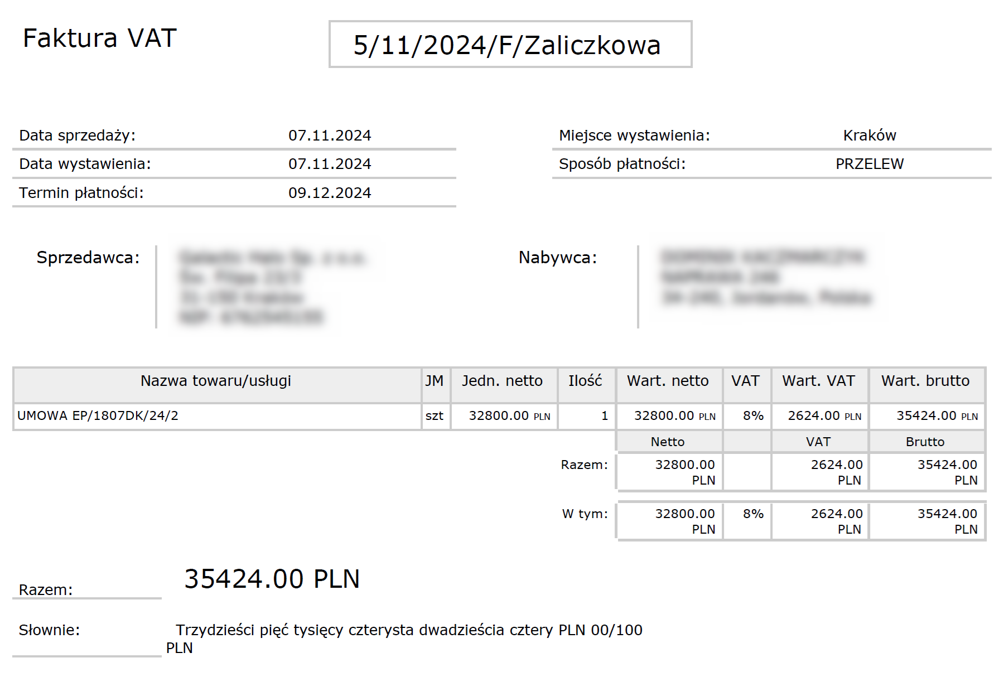
prawidłowo wystawiona faktura korygująca - przykład
Wojewódzki Fundusz Ochrony Środowiska i Gospodarki Wodnej w Krakowie

Slide 17
Nota korygująca
Nota korygująca służy jedynie do prostowania błędów formalnych,
np. literówek w danych stron, NIP-u, daty czy numeru faktury.
Notą korygującą nie wolno poprawiać danych mających wpływ na rozliczenia podatkowe i podstawę opodatkowania, takich jak: miara i ilość towarów/usług, cena jednostkowa netto, wartość sprzedaży netto, stawka podatku, suma wartości sprzedaży netto, kwota podatku VAT, kwota należności ogółem, ani rabaty (chyba że są w cenie jednostkowej), a także błędnie określonego nabywcy/sprzedawcy, ponieważ to wymaga wystawienia faktury korygującej, którą wystawia sprzedawca.
UWAGA! Od 1 lutego 2026 r. przepisy regulujące możliwość i zasady korygowania niektórych danych notą korygującą zostały uchylone. Od tego dnia nabywcy nie mają już możliwości wystawiania not korygujących nawet jeżeli obowiązek wystawiania faktur w KSeF będą mieli dopiero od 1 stycznia 2027 r. Tym samym jedyną formą poprawienia błędów na fakturze jest wystawienie faktury korygującej przez sprzedawcę.
Wojewódzki Fundusz Ochrony Środowiska i Gospodarki Wodnej w Krakowie

Slide 18
Dziękuję
za uwagę
Weronika Wielgus
Specjalista ds. księgowości
ul. Kanonicza 12, 31-002 Kraków
tel.: 12 422 94 90
faks: 12 422 30 46
e-mail: biuro@wfos.krakow.pl
www.wfos.krakow.pl

